Slide 1
Tuần 22
Bài 63: Luyện tập
TOÁN 2
Tập 2

Slide 2
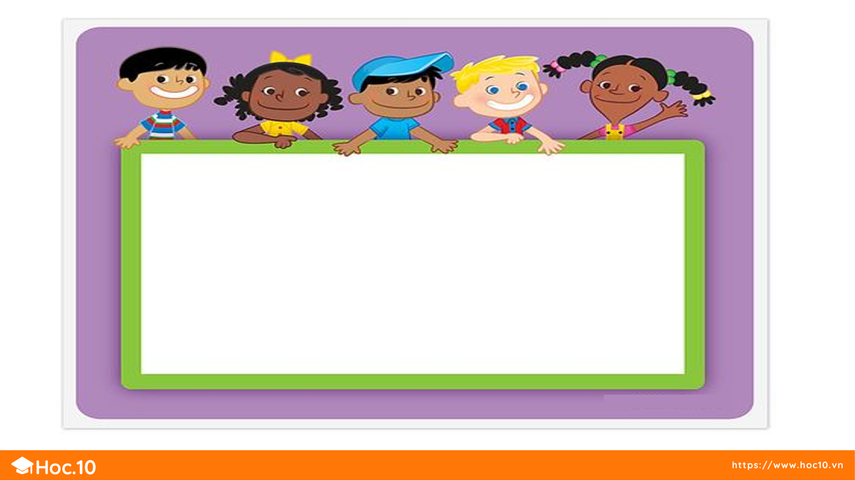
KHỞI ĐỘNG
TRÒ CHƠI: TRUYỀN ĐIỆN

Slide 3




LUYỆN TẬP –
THỰC HÀNH

Slide 4


a. Tính nhẩm:
1
2 : 2 =
5 : 5 =
4 : 2 =
20 : 2 =
50 : 5 =
25 : 5 =
18 : 2 =
35 : 5 =
45 : 5 =
b. Chọn một phép chia ở phần a và nêu số bị chia,
số chia, thương của phép chia đó.

Slide 5
2
Cho phép nhân, nêu hai phép chia thích hợp:
a)
b)
: =
: =
2 x 8 = 16
5 x 7 = 35
: =
: =

Slide 6


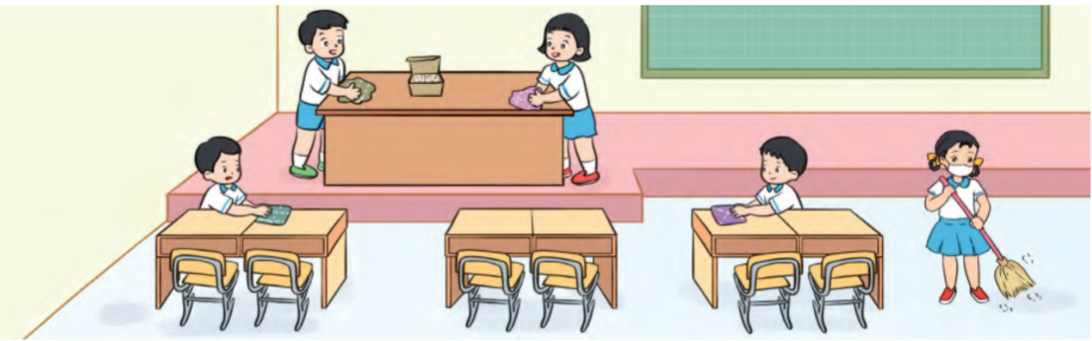
Lớp 2C có 20 học sinh. Các bạn dự kiến phân công nhau cùng dọn vệ sinh lớp học.
3
Trả lời các câu hỏi:
a. Nếu chia đều thành 2 nhóm thì mỗi nhóm có mấy bạn?
b. Nếu chia thành các nhóm, mỗi nhóm 5 bạn thì cả lớp có bao nhiêu nhóm?

Slide 7
Lớp 2C có 20 học sinh. Các bạn dự kiến phân công nhau cùng dọn vệ sinh lớp học.
3
Trả lời các câu hỏi:
a. Nếu chia đều thành 2 nhóm thì mỗi nhóm có mấy bạn?
Nếu chia đều thành 2 nhóm thì mỗi nhóm có bạn
Ta có phép chia : =

Slide 8
Lớp 2C có 20 học sinh. Các bạn dự kiến phân công nhau cùng dọn vệ sinh lớp học.
3
Trả lời các câu hỏi:
b. Nếu chia thành các nhóm, mỗi nhóm 5 bạn thì cả lớp có bao nhiêu nhóm?
Nếu chia thành các nhóm, mỗi nhóm có 5 bạn thì cả lớp có nhóm.
Ta có phép chia : =

Slide 9


Để có thể làm tốt các bài tập trên em nhắn bạn điều gì?
Bài học hôm nay em biết thêm được điều gì?

Slide 10


DẶN DÒ

